Slide 1


.
Читання 3 клас
Із скарбниці
казкарів світу

Slide 2
.
Казки
літературні
народні
про тварин
побутові
фантастичні
докучні (нескінченні)
наукові

Slide 3
.
Читання вірша
Мрії наші теж здійсняться –
Будем казочку читать!
Будемо в нас на уроці
Вічну казку прославлять.

Slide 4
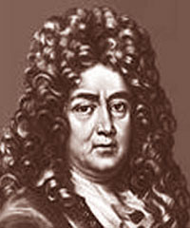
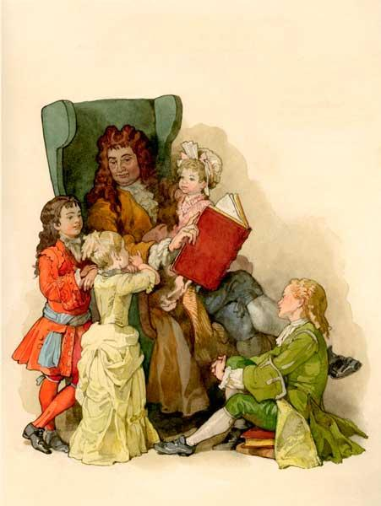
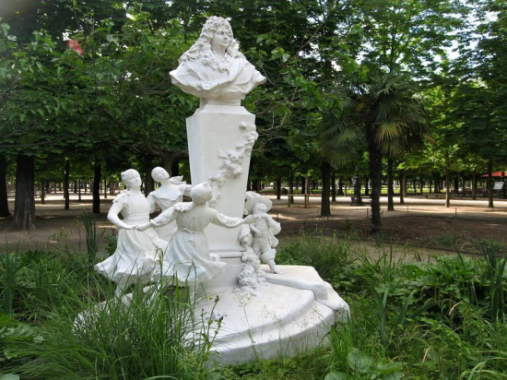
.
Шарль Перро
12 січня 1628 року— Шарль Перро народився в
Парижі в родині адвоката П’єра Перро.
1637–1644 — навчається в колежі Бове.
1651 — вступає до Орлеанського університету.
1671 — стає членом Французької академії та
очолює роботу над ”Загальним словником
французької мови”.
1 травня 1672 року — одружується з Марі Ґішон.
1675, 1976, 1678 — народжуються сини Шарль-Самуель, Шарль та П’єр.
1691 — пише першу казку ”Грізельда”
16 травня 1703 року — помирає в Парижі, похований у
підземному некрополі церкви Сен-Бенуа.
Пам’ятник Шарлю Перро у Парижі
(сад Тюільрі)

Slide 5


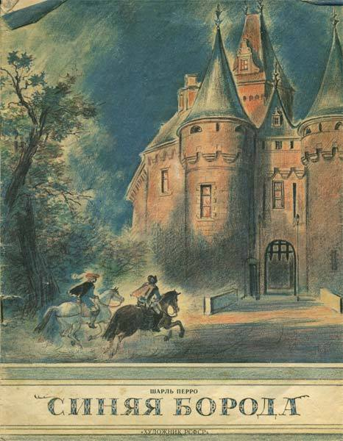




.
Твори

Slide 6
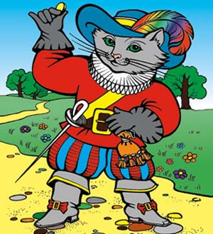
.
Загадка
У нашої бабусі
Сидить дід в кожусі,
Проти печі гріється,
Без води умиється.
Кіт

Slide 7
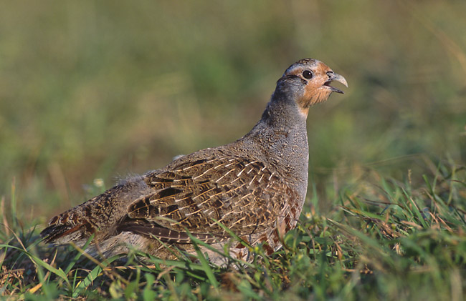
.
Сіра куріпка
Куріпка сіра виключно наземний птах, на дерева сідає рідко. Ходить згорбившись, з витягнутою шиєю. Охоче копається в землі, розшукуючи їжу. Осілі птахи, живуть у відкритій місцевості.

Slide 8
.
Відновіть речення
Я… хоче…, па… Марк…, ви може… ста… м… зя…!

Slide 9
.
Читання скоромовки
Котик Лапанчик муркоче на лаві,
Клава на лаві,і котик на лаві -
Лагідно казку розказує Клаві.

Slide 10
.
Складіть прислів'я
казки
Маленькі
розуму
багато
додають
Маленькі казки додають багато розуму

Slide 11
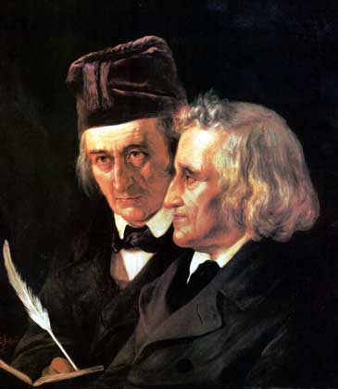
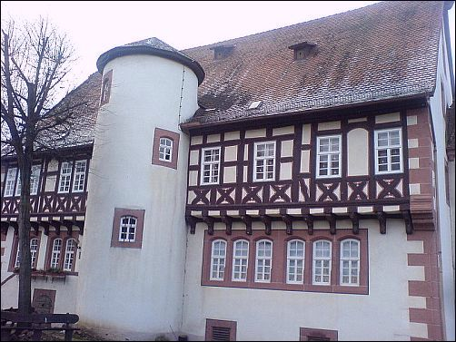
.
Брати Грімм - Якоб і Вільгельм
Вчені – філологи, досліджували фольклор, культуру, мову
Якоб Людвіг Ґрімм і Вільгельм Карл народилися 4 січня 1785 року і 24 лютого 1786 року в Ханау поблизу Франкфурта . В сім'ї було дев'ять дітей, лише шість з яких пережили дитинство.
Вони провели своє раннє дитинство в сільській місцевості. Батько працював на принца Гессена. Обидва брата вступили у гімназію Фрідріха в місті Кассель, а потім обидва вчилися філософії й праву в Марбурзькому університеті. Збирали казки, народні пісні.
У 1812 році брати опублікував збірник з 86 німецьких казок в збірці під назвою «Дитячі й сімейні казки».
У сьомому виданні 1857 року містяться 211 казок.
Будинок, де народилися брати

Slide 12





.
Твори

Slide 13
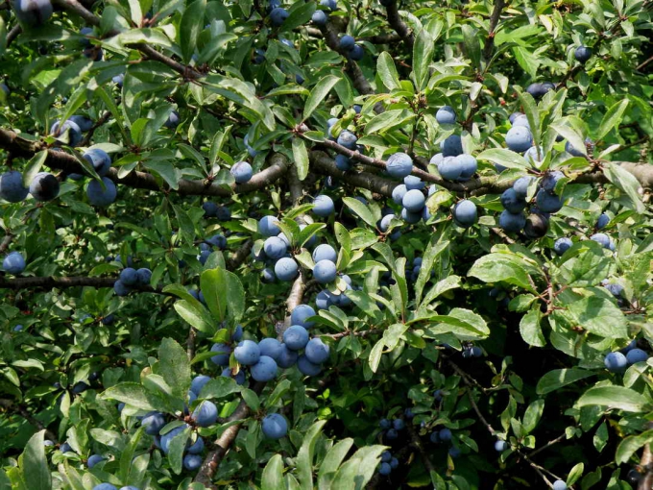
.
Терен
Те́рен колю́чий. Місцеві назви — слива колюча, тернина, тернослив тощо. З родини розових — Rosaceae.

Slide 14
.
Виразне читання вірша
Казка в гості завітала,
В коло друзів всіх зібрала.
Будем вірно ми дружити,
Буде вічно казка жить!

Slide 15
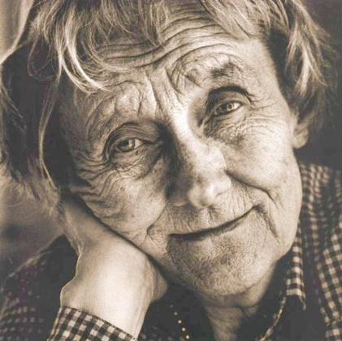
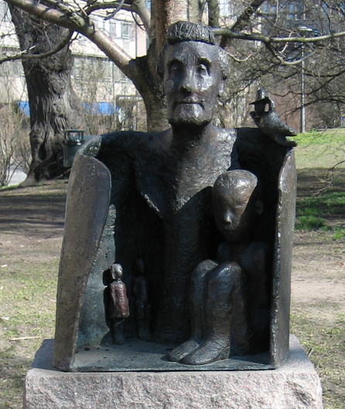
Астрід Анна Емілія Ліндгрен – відома шведська казкарка
Народилася14 листопада 1907, Віммербю.На сьогодні вона найбільш відома своїми персонажами «Карлсон, який живе на даху» та «Пеппі Довгапанчоха».
Письменниця завжди називала своє дитинство щасливим (в ньому було багато ігор і пригод) і вказувала на те, що саме воно служило джерелом натхнення для її творчості.
Батьки Астрід не тільки відчували глибоку прив'язаність один до одного та до дітей, а й не соромилися виявляти її, що було великою рідкістю у той час.
Творити Астрід почала ще у школі, за любов до вигадування отримала прізвисько “Сельма Лагерлеф із Віммербю”.
Після школи шістнадцятирічна Астрід Ерікссон почала працювати журналістом у місцевій газеті. Астрід розповідала дочці нові пригоди дівчинки Піппі, ім'я якої, до речі, придумала сама Карін.Так і «народилася» перша героїня Астрід Ліндгрен - рудоволосе веселе дівчисько на ім'я Піппі.

Slide 16







.
Твори

Slide 17
.
Читання вірша
Живем в країні казки,
Чарівний світ довкола,
Кругом все має душу…
Нове відкриває школа.

Slide 18
.
Читання скоромовки
В понеділок на урок
Прийшло сорок сорок,
Сорок сорок, ще й сороченята.
Стала школа багата!

Slide 19
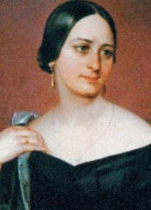
Божена Нємцова
(1820-1862рр.)
Сторінки життя і творчості
Божена Нємцова — видатний чеський прозаїк XIX ст., майстер «сільської» прози. Вона відобразила у своїх творах не лише побут, а й світогляд селян Чехії та Словаччини, її творчість пронизана духом патріотизму та народності. Казки Нємцової, низка її оповідань і передусім повість «Бабуся» увійшли в золотий фонд чеської літератури.
Справжнім її дебютом стали «Народні казки та легенди» 1845—1847рр.
.

Slide 20



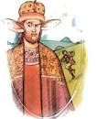
https://youtu.be/OV45uyYWcpY

Slide 21
.
Молодці!

